Slide 1
أساسيات استخدام لوحة المفاتيح - عربي
T. Arwa Alsarami

Slide 2
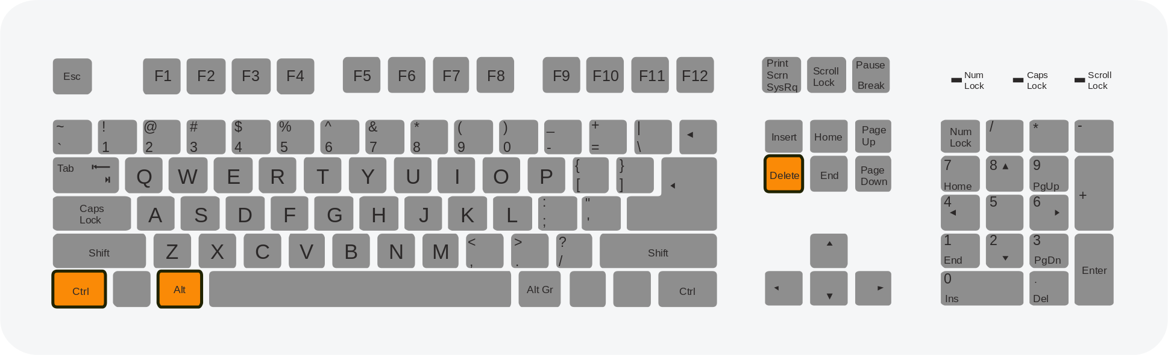
مكونات لوحة المفاتيح

Slide 3
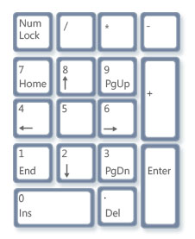
مكونات لوحة المفاتيح
لوحة مفاتيح الأرقام:

Slide 4
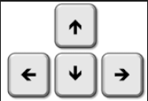
مكونات لوحة المفاتيح
مفاتيح الأسهم:

Slide 5

مكونات لوحة المفاتيح
مفاتيح الوظائف:

Slide 6
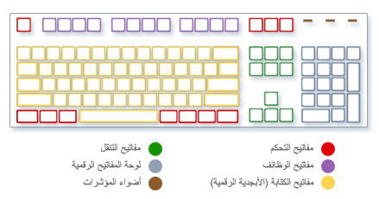
مكونات لوحة المفاتيح

Slide 7
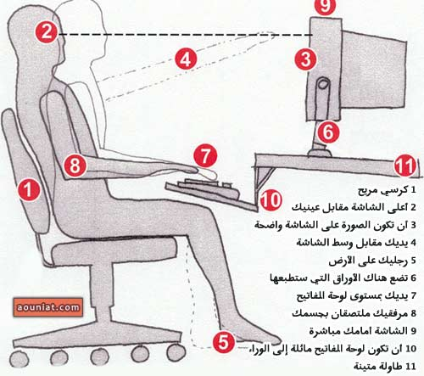
الجلسة الصحيحة أمام جهاز الكمبيوتر

Slide 8
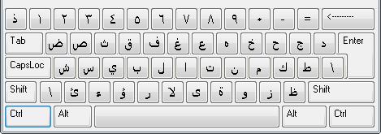
الطباعة باللمس - عربي

Slide 9
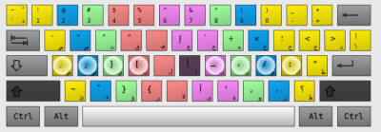
الطباعة باللمس - عربي

Slide 10
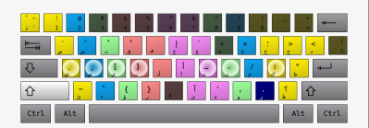
الطباعة باللمس - عربي

